Slide 1
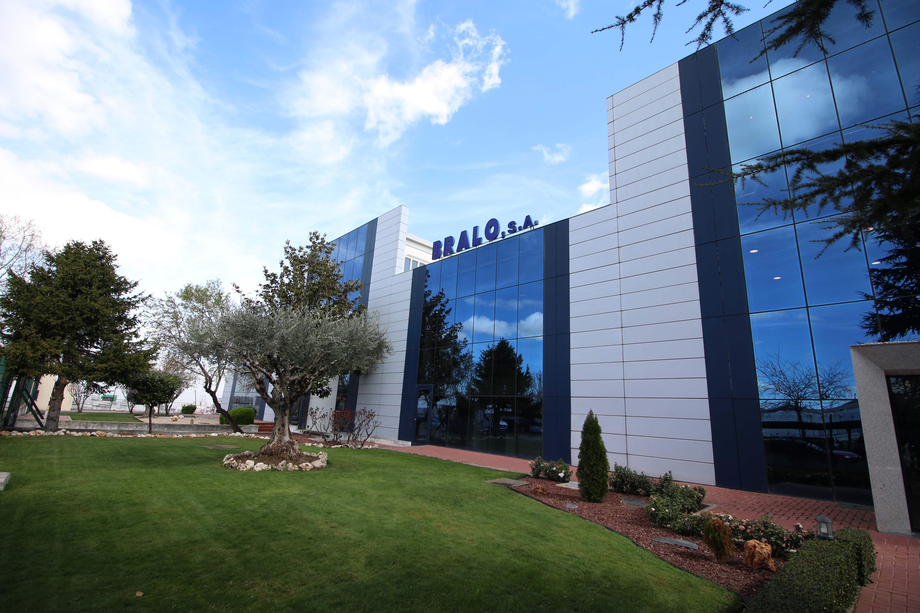

Slide 2
BRALO
Vi har idag möjligheten att sälja produkter från Bralo som blindnitsverktyg och blindnitsmutterverktyg med tillbehör. Det finns manuella, lufthydrauliska, batteridrivna samt hydropneumatiska verktyg.
Är ett Spanskt företag med huvudkontor och fabrik i Madrid samt en fabrik i Kina och en i Mexico.
Grundat i Spanien 1979 och idag med över 450 anställda på dessa tre fabriker samt på tio kontor runt om i världen.
De producerar högkvalitativa fästlösningar med den senaste teknologin inom smide och montering, och levererar de mest avancerade produkterna till kunderna.
Bralo tillverkar själva blindnitar samt blindnitsmuttrar i materialen Aluminium, stål, rostfritt Stål, NiCu där kvaliteten står i fokus.
Vi har möjligheten att erbjuda kundanpassade lösningar av olika slag samt special muttrar.

Slide 3
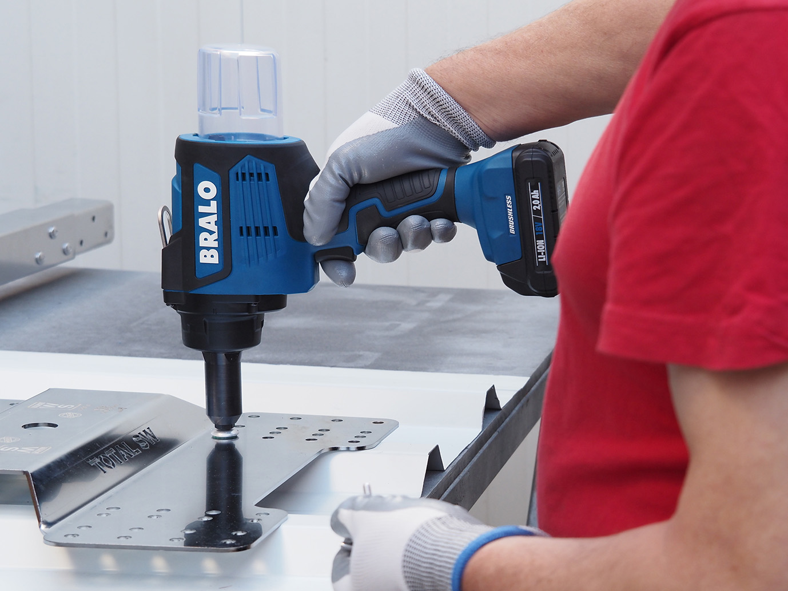

Slide 4
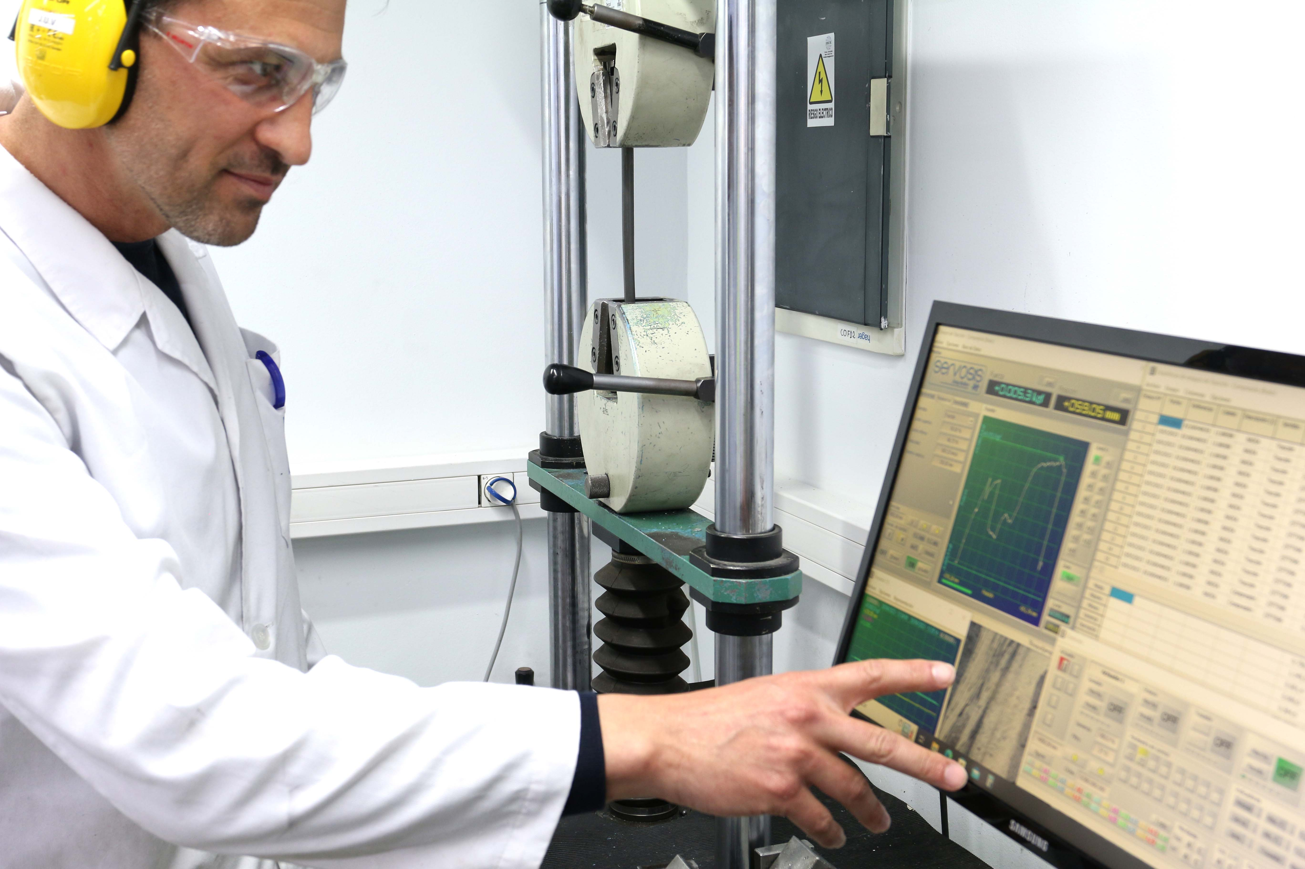

Slide 5
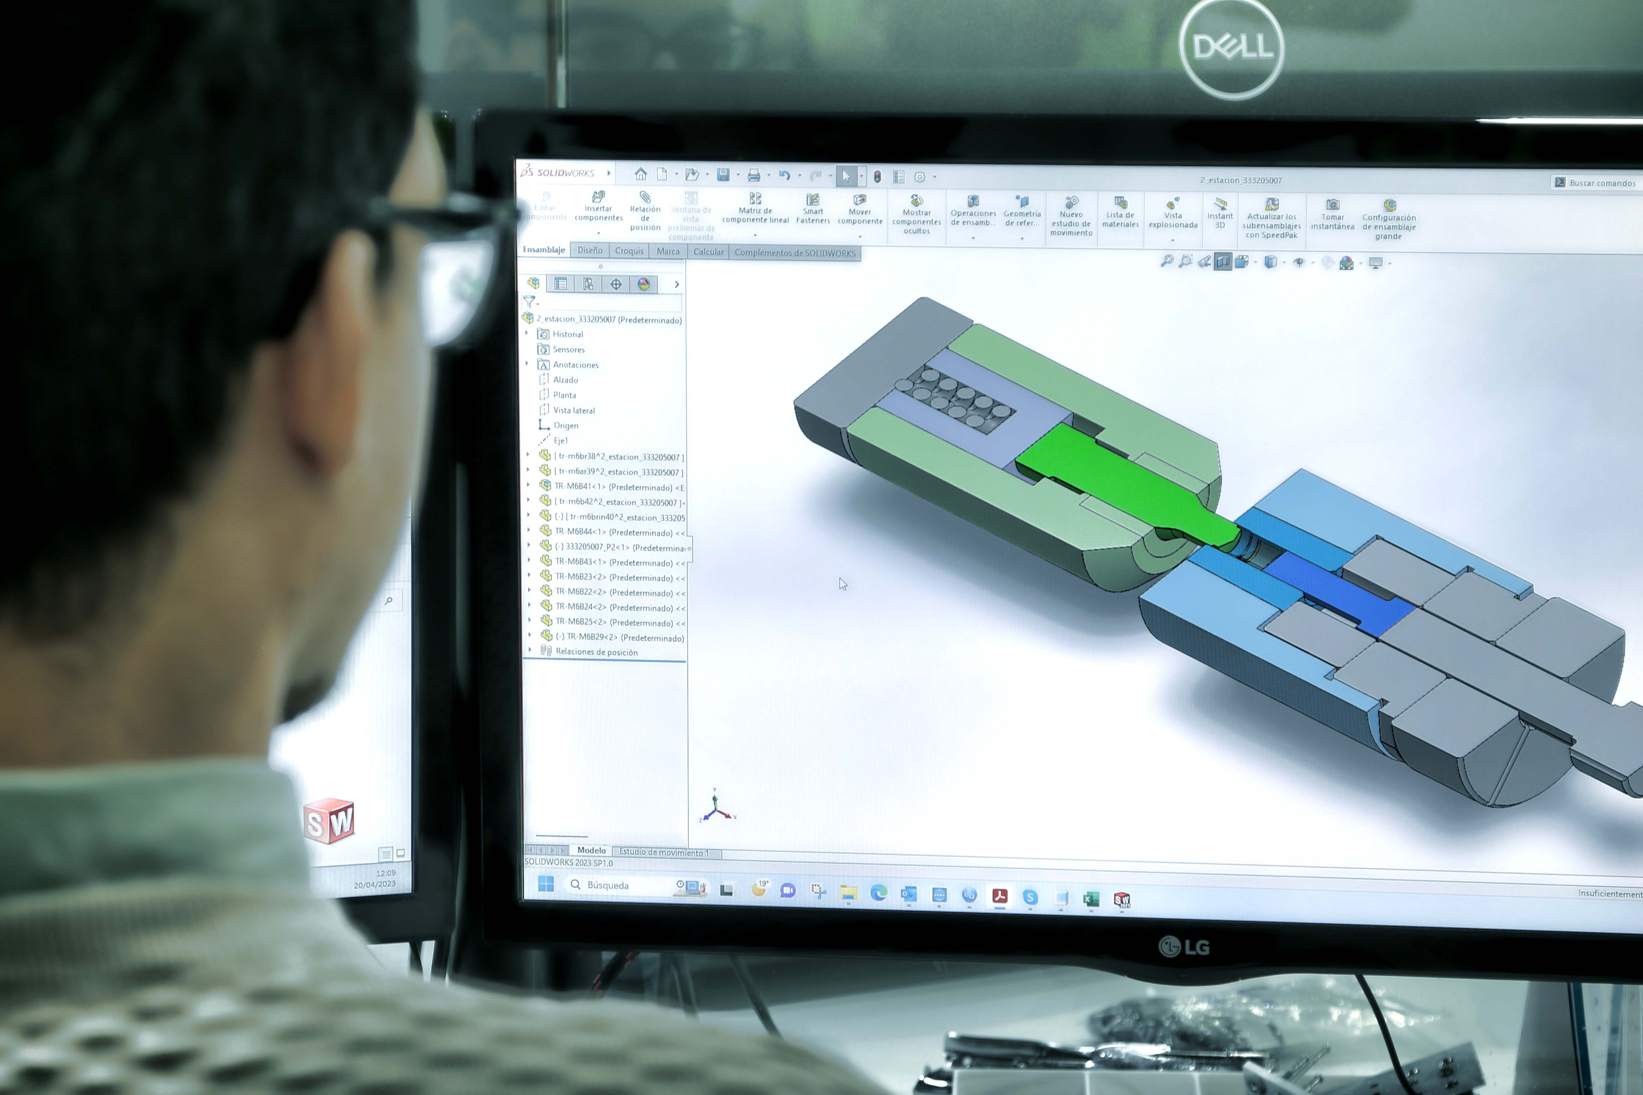

Slide 6
